Slide 1
PLANIFICACIÓN PARA EL AUTOAPRENDIZAJE
SEMANA 19
DEL 03 AL 07 DE AGOSTO 2020
TÍTULO | Adición y sustracción con múltiplos de 10
ASIGNATURA/CURSO | Matemáticas Segundos básicos
PROFESORA | Isabel Gómez Leiva 2do. A Priscila Salas 2do. B
CONTENIDO | Resolver problemas matemáticos con múltiplos de 10
OBJETIVO DE APRENDIZAJE | OA 09 Demostrar que comprende la adición y la sustracción en el ámbito del 0 al 100: usando un lenguaje cotidiano y matemático para describir acciones desde su propia experiencia; resolviendo problemas con una variedad de representaciones concretas y pictóricas, de manera manual y/o usando software educativo; registrando el proceso en forma simbólica; aplicando los resultados de las adiciones y sustracciones de los números del 0 a 20 sin realizar cálculos; aplicando el algoritmo de la adición y sustracción sin considerar reserva; creando problemas matemáticos en contextos familiares y resolviéndolos.
OBJETIVO DE LA CLASE | Sumar y restar números con resultados hasta el 100
INDICADORES DE LOGRO | Suman y restan números con resultado hasta el 100 con la aplicación del algoritmo de la adición y la sustracción.

Slide 2
ACTIVIDAD(ES) Y RECURSOS PEDAGÓGICOS | Actividades: Recomendaciones. Desafío matemáticos Motivación: Recordar algunos conceptos importantes. ¿Recuerdas lo qué es una unidad?, con tu manito muestra una unidad ¿Recuerdas lo qué es una decena? ¿Cuántas unidades necesito para formar una decena? Con tus manos muéstrame una decena. Usan ejemplos contextualizados. Realizan ejercicios relacionados con el contenido en cuaderno del estudiante de matemática (pág.19) y cuaderno de actividades ( pág.11) Recursos: • Guía en forma digital (ppt) cuaderno de la asignatura, lápiz grafito, goma de borrar, cuaderno de trabajo de matemática.
EVALUACIÓN FORMATIVA | TICKET DE SALIDA (resolver problemas matemáticos)
ESTE MÓDULO DEBE SER ENVIADO AL SIGUIENTE CORREO ELECTRÓNICO | Isabel.gomez@colegio-jeanpiaget.cl (2do.A) Priscila.salas@colegio-jeanpiaget.cl (2do.B) Luego copia en el cuaderno el ticket de salida, objetivo la clase y número de la semana. FAVOR DE ENVIAR al correo o al whatsapp celular del curso 2do. A o al 2do.B con fecha 07 de Agosto.

Slide 3

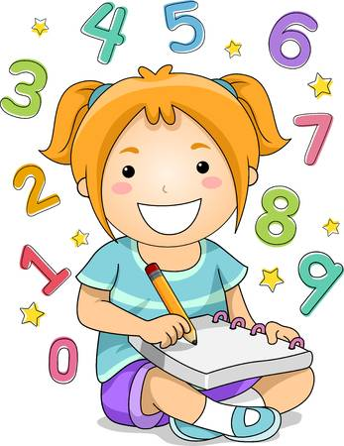

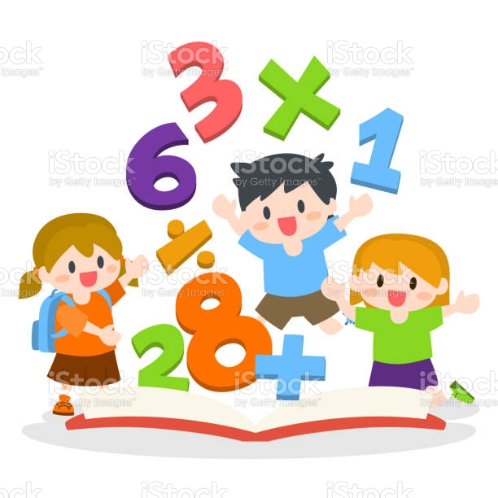
SEMANA 19
MATEMÁTICA
2° BÁSICO.

Slide 4



Antes de comenzar
N° 1
N° 2
N° 4
N° 3
Normas de clases virtuales
N°6
N°5
No consumas alimentos en las clases.
Mantener la cámara abierta.
El chat es sólo para escribir alguna pregunta o duda que tengas.
Mantener el micrófono apagado y se activa solo cuando tengas dudas
El chat es sólo para escribir alguna pregunta o duda que tengas.
vestimenta adecuada para la clase.

Slide 5
Desafío Matemático

Slide 6




UNIDAD
Overview
Assignment
Topic Features
About the Topic
DECENA
Describe here the topic of the section
Describe here the topic of the section
Describe here the topic of the section

Slide 7
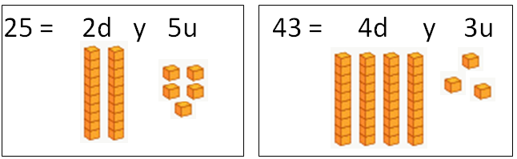
Ejemplo de U-D

Slide 8


Unidad:
Representadas en monedas
DECENA

Slide 9



Unidad:
Decena:
Representada por monedas

Slide 10


Slide 11
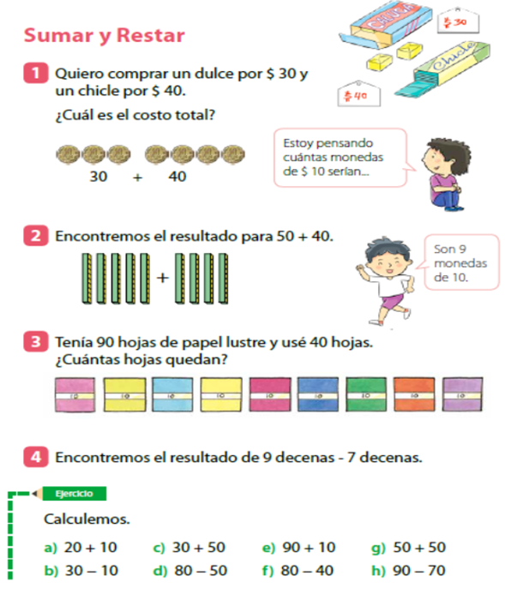
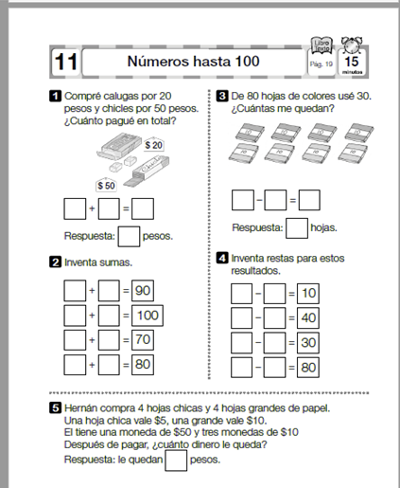
A Sumar y Restar
19

Slide 12

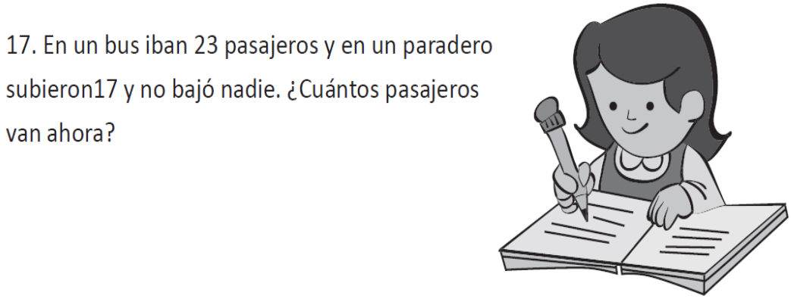

Copia en tu cuaderno el objetivo de la clase, fecha y semana, luego escribe el ticket de salida y envías fotografía a la profesora.

Slide 13


